Slide 1
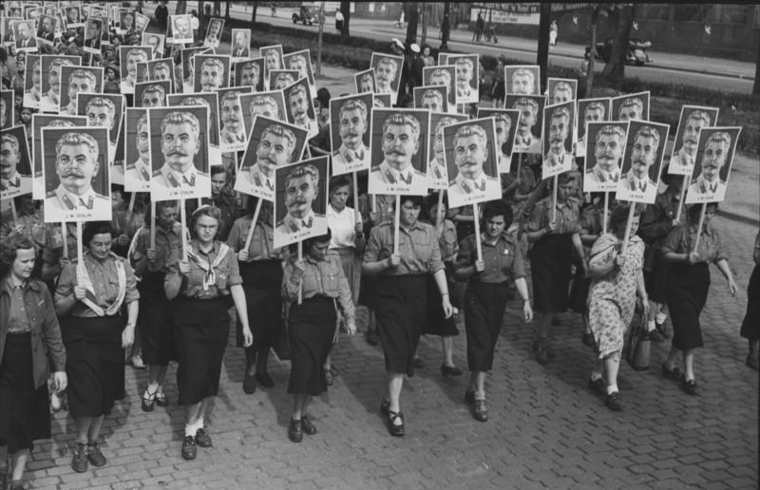
Історія України
Посилення проявів "культу особи" Йосифа Сталіна в УРСР. Особливості державної пропаганди. Ідеологічні інтерпретації перемоги над нацизмом. "Ждановщина" в Україні. Кампанія боротьби проти "українських буржуазних націоналістів" і "безрідних космополітів"

Slide 2
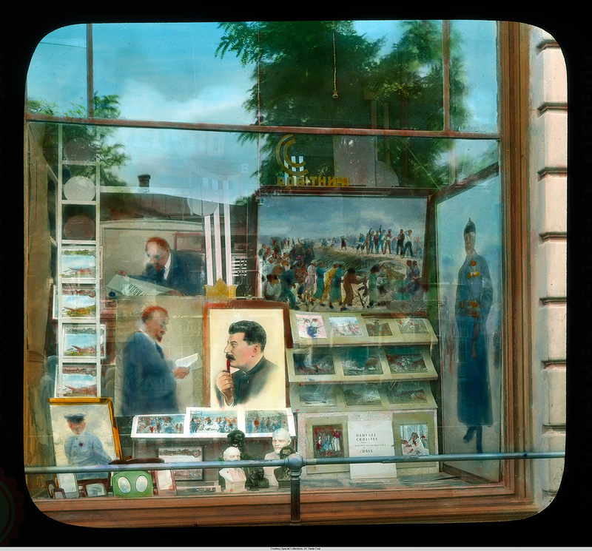
Система влади на зламі 1940-50-х рр.
Відновлення режиму одноосібної влади Й. Сталіна, культ особи якого досяг апогею.
Відсутність в Україні будь-якої самостійної політики.
Заміна національних кадрів у радянському та партійному апараті вихідцями з Росії та інших республік СРСР.
Відсутність демократії та свобод громадян.
Зловживання владою.
Відновлення репресій (пік репресій в Україні припав на 1947 р.; коли ЦК КП(б)У очолював найближчий соратник Й. Сталіна Л. Каганович).
Підпорядкування політичному центру діяльності перших секретарів ЦК КП(б)У

Slide 3
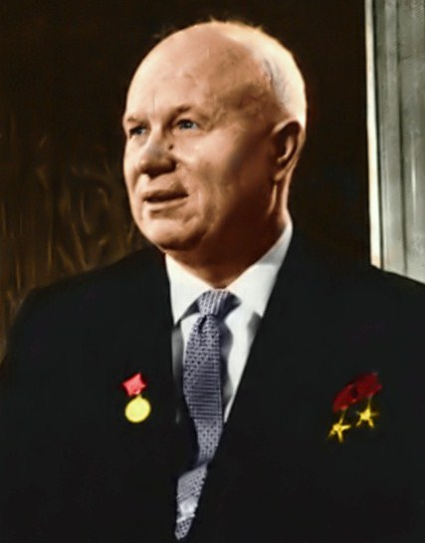
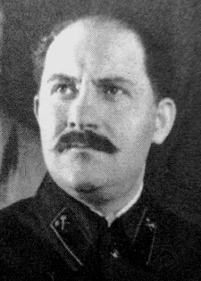
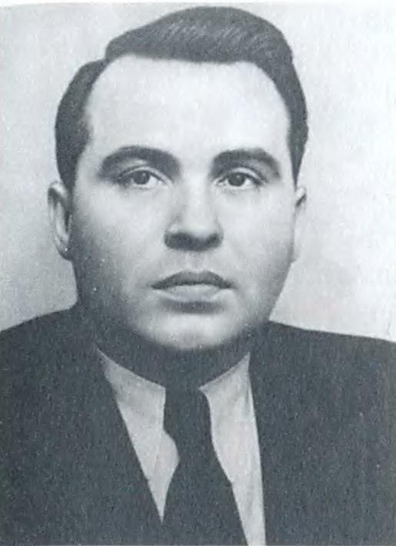
Перші Секретарі ЦК КП(б)У.
Хрущов (1943-1946 рр. та 1948-1949 рр.);
Л. Каганович (1947 р.);
А. Мельников (1950-1953 рр.)

Slide 4
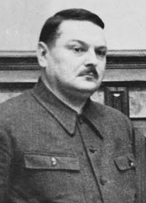
«Ждановщина» — це ідеологічна кампанія в СРСР, розгорнута у 1946- 1949 рр. у галузі науки, літератури, культури та мистецтва, в ході якої була піддана нищівній критиці діяльність інститутів історії України та історії української літератури, творчих спілок, редакцій газет і журналів, видатних діячів української культури — письменників, композиторів, режисерів тощо (назва походить від прізвища секретаря ЦК ВКП(б) з питань ідеології А. Жданова)

Slide 5

Космополітизм — ідеологія світового громадянства, яка надає пріоритетне значення загальнолюдським цінностям і другорядне — національним проблемам

Slide 6
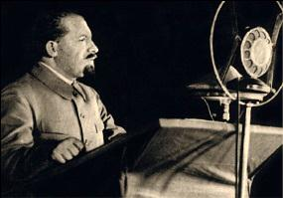
Викриття «помилок та перекручень» у працях українських істориків
29 серпня 1947 р. — постанова ЦК КП(б)У «Про політичні помилки і незадовільну роботу Інституту історії України Академії наук УРСР».
Звинувачення С. Білоусова, К. Гуслистого, М. Петровського, М. Супруненка, Л. Славіна, Ф. Ястребова та інших у відході від більшовицького принципу партійності, в антинауковості, відродженні основних ідей історичних концепцій В. Антоновича, М. Грушевського, висвітленні історії України ізольовано від історії інших народів СРСР, відмові від акцентування уваги на боротьбі класів тощо

Slide 7
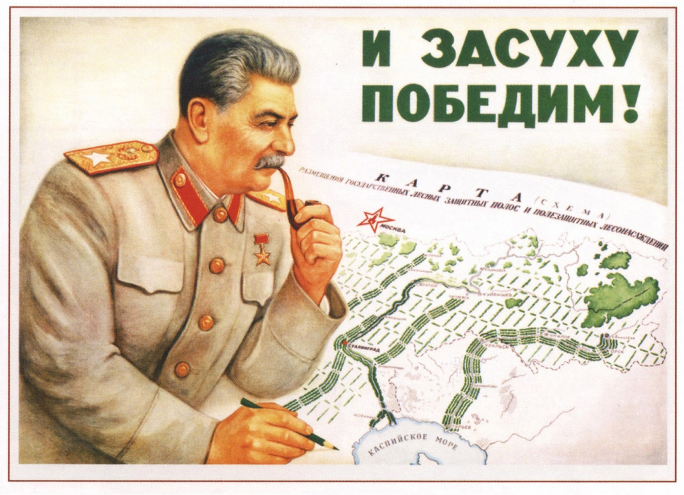
20 жовтня 1948 р. — відбулось прийняття Радою Міністрів СРСР і ЦК ВКП(б) постанови «Про план полезахисних лісонасаджень, запровадження травопільних сівозмін, будівництва ставків і водойм для забезпечення високих і сталих врожаїв у степових і лісостепових районах європейської частини СРСР», яка подавалася пропагандистами як «Сталінський план перетворення природи» і згідно з якою передбачалось:
здійснювати поле- й лісозахисні заходи;
розвивати зрошувальну систему;
споруджувати ставки, водоймища.

Slide 8
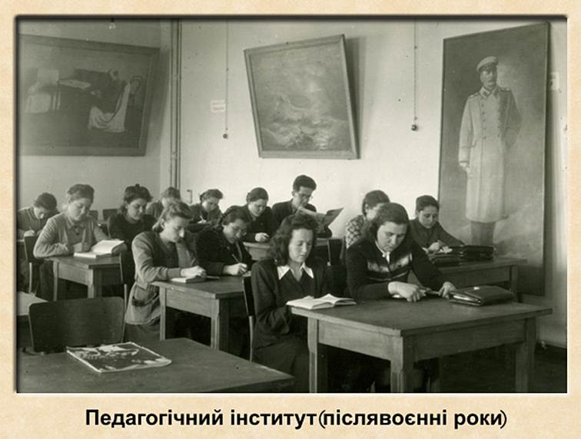
Стан освіти в повоєнній Україні. Відновлення мережі освітніх закладів. Впровадження семирічного навчання
Від 1948 до 1954 рр. число українських шкіл зменшилося з 26 до 25 тис., а російських, навпаки, збільшилося з 2720 до 4051, або у 1,5 рази. До того ж російськомовні школи були значно численнішими. У 1953 р. в українських школах навчалося 1,4 млн дітей, а в російських і змішаних — 3,9 млн дітей

Slide 9
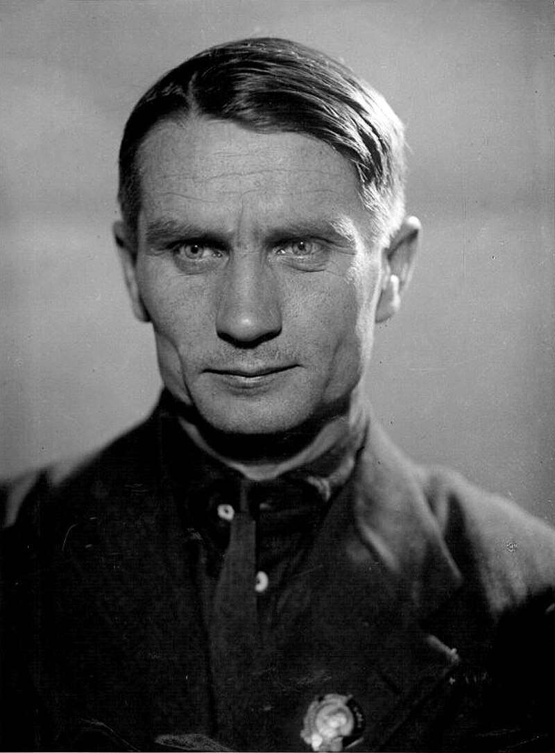
«Лисенківщина» — специфічний період у сільськогосподарській і біологічній науці й практиці, пов’язаний із проявом культу особи президента ВАСГНІЛ, академіка АН УРСР Т. Лисенка, у результаті якого були знищені перспективні наукові дослідження

Slide 10
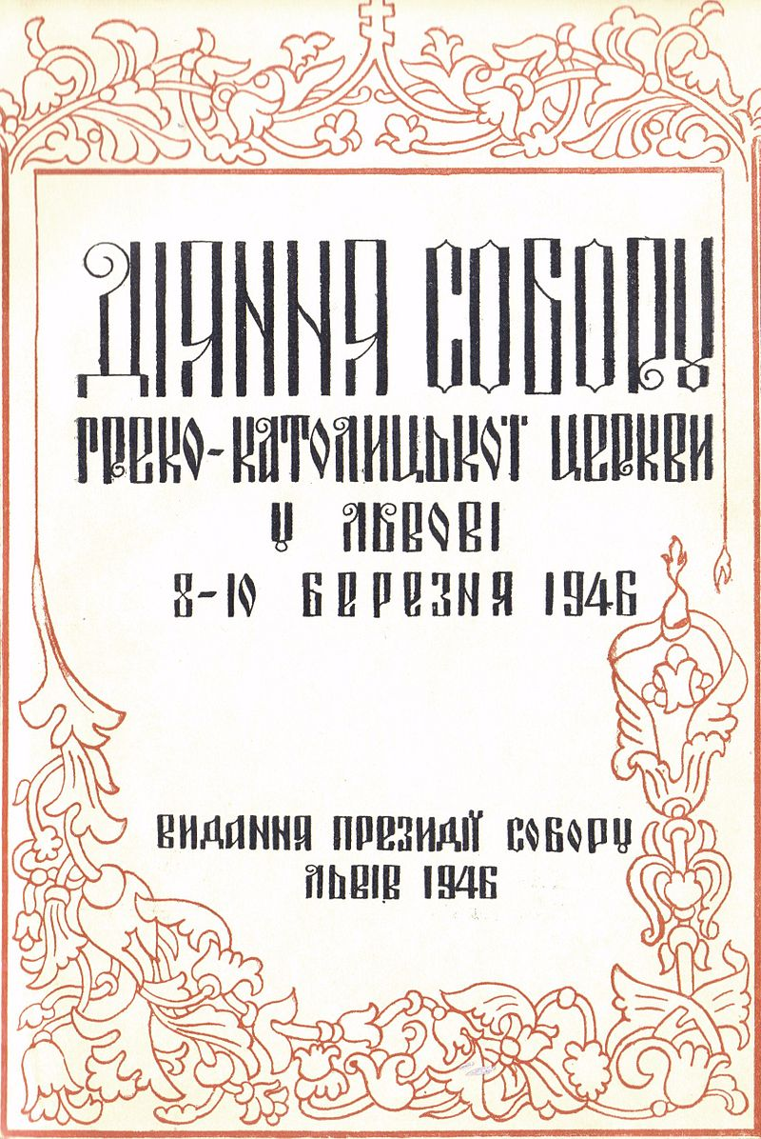
Діяльність Академії наук. Наукові дослідження
Травень 1946 р. — пленум ЦК КП(б)У, який вимагав від партійних організацій республіки поліпшити зміст природничо-наукової пропаганди, сприяти «боротьбі проти залишків темряви, забобонів, безкультурності та неуцтва».
1948-1950 рр. — закриття у східних областях України понад 500 церков, яке пояснювалося «порушенням релігійного законодавства» і «байдужістю населення до релігії»

